Slide 1
Здравейте, ние сме FC PLAZZA!
СТАНИСЛАВ ПЕНЕВ (10Г)
СИМЕОН КИПРОВ (10Г)
ВЕЛИЗАР СТОЯНОВ (10Г)
ЙОРДАН ВАЛЕНТИНОВ (10Г)

Slide 2
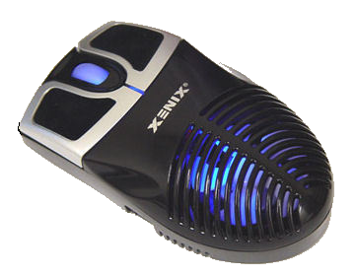
Цели на проекта
Мишка с "RGB" подсветка и контрол на влажността на ръката.

Slide 3
Използвани материали и технологии
Хардуер:
Arduino MEGA
Arduino NANO
Breadboard
Съединителни проводници
Светодиод
Сензор за влажност
Софтуер:
C/C++

Slide 4
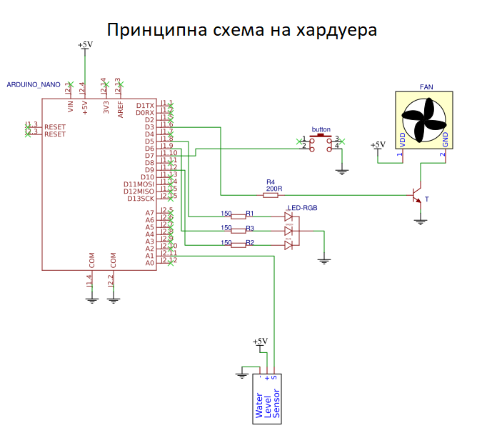

Slide 5
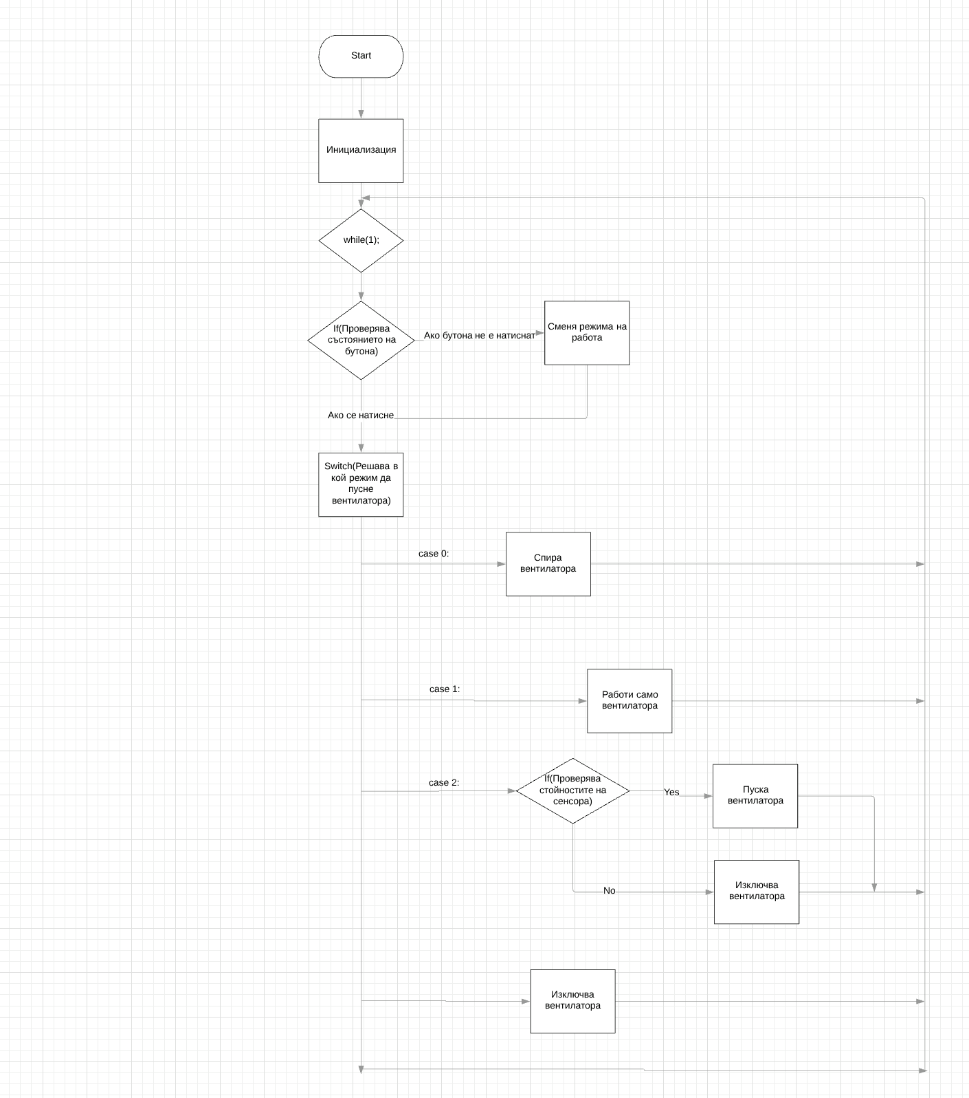

Slide 6
Възникнали проблеми
Проблеми при запояването
Побирането на елементите в 3D принтирания модел на мишката

Slide 7
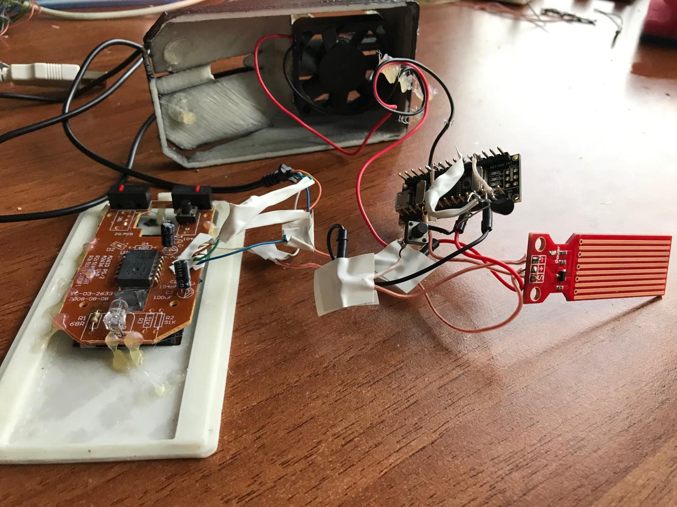
Постигнати резултати

Slide 8
Благодаря за вниманието!

